Slide 1

ÜDVÖZLÖK MINDENKIT!
Fehér László Péter
Php fejlesztő.
Elérhető vagyok a prooktatasflp@gmail.com email címen.

Slide 2
PHP programozás 2a./13 alkalom

Slide 3
Elemi programok
1
Elemi egyszerű programok

Slide 4
Alapvető algoritmusok
A programozási tételek olyan általános algoritmusok, melyekkel programozás során gyakran találkozunk.
Az algoritmusok általában tömbökkel foglalkoznak, legyen tehát T egy N elemű tömb (1..N)

Slide 5
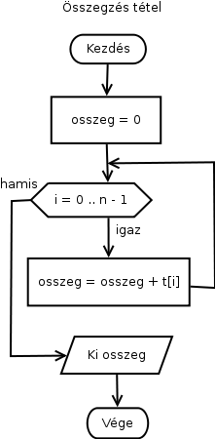
Összegzés
Egy tömb elemeinek összegzése
Könnyen átírható szorzatra vagy más műveletre
Pszeudó kód
osszeg = 0
ciklus i = 0 .. n -1
osszeg = osszeg + t[i]
ciklus vége
ki osszeg

Slide 6
Összegzés

Slide 7
Összegzéshez kapcsolodó függvények a PHP nyelvben
Array
- array_sum

Slide 8
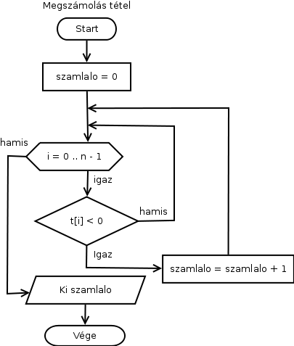
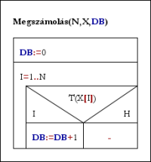
Megszámlálás
Megszámolja, hogy a tömbben hány, adott tulajdonságú elem van.
– Például, negatív számok
- Páros számok
Pszeudó kód
szamlalo = 0
ciklus i = 0 .. n - 1
ha t[i] < 0 akkor
szamlalo = szamlalo + 1
ha vége
ciklus vége
ki szamlalo

Slide 9
Megszámlálás

Slide 10
Megszámláláshoz kapcsolodó függvények a PHP nyelvben
Array
- array_count_values
String
- substr_count
- str_word_count

Slide 11
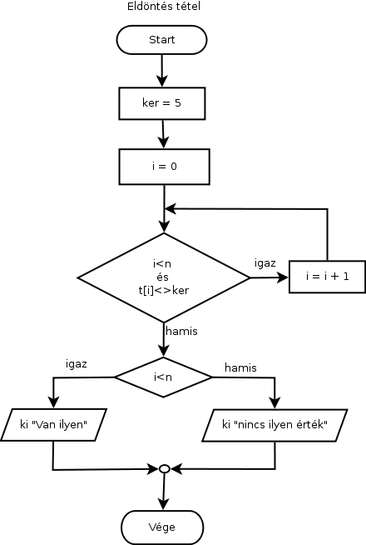
Eldöntés
Szeretnénk tudni, hogy egy érték megtalálható-e egy tömbben.
– Például a keresett számlaszám a tömbben van-e
- Benne van-e a sorozatban az 52-es szám
Pszeudó kód
van = 0
ciklus i = 0 .. n-1
ha tomb[i] = keresett_ertek akkor
van = 1
ha vége
ciklus vége

Slide 12
Eldöntés

Slide 13
Eldöntéshez kapcsolodó függvények a PHP nyelvben
-
-
-
-

Slide 14
Műveletek stringekkel
Keresés és csere a szövegben
Kisbetűs, nagybetűs string
Stringben lévő specifikus támadások kiszűrése
Egyedi kód generálás

Slide 15
Miről volt szó
-
4-11
-
12-13.
-
15-21.
-
16-18.
-
27-28.

Slide 16
Köszönöm a figyelmet
Kérdések?
Levélben megkereshet:
prooktatasflp@gmail.com
https://github.com/laszlofeher/phpalapok

